Slide 1
Литературное программирование: от данных до презентации
В. М. Хайтов
ЭБЦ «Крестовский остров» ГБНОУ СПбГДТЮ

Slide 2
Проблема мотивировки в производстве исследовательских работ учащихся
При прохождении пяти основных этапов исследовательской работы
Сбор материала (экспедиции, эксперименты)
Набивка базы данных
Обработка данных
Написание и оформление текста
Подготовка публичных презентаций
Часто происходит снижение мотивации…

Slide 3

Магия в современном мире
Магия - это управление миром с помощью информации.
Именно этим и занимаются компьютерные технологии.
Умение управлять информацией - важнейшая компетенция.

Slide 4
Первая ступень магии: От опрятных данных к красочным иллюстрациям

Slide 5
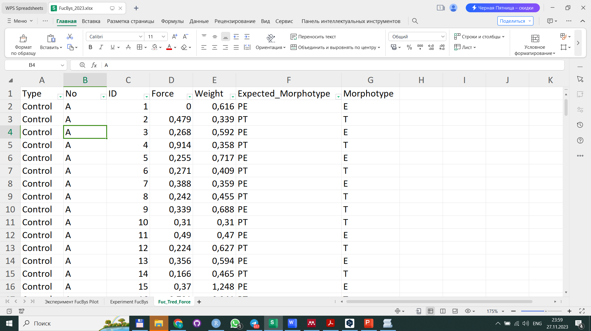
Tidyverse: культура организации данных

Slide 6
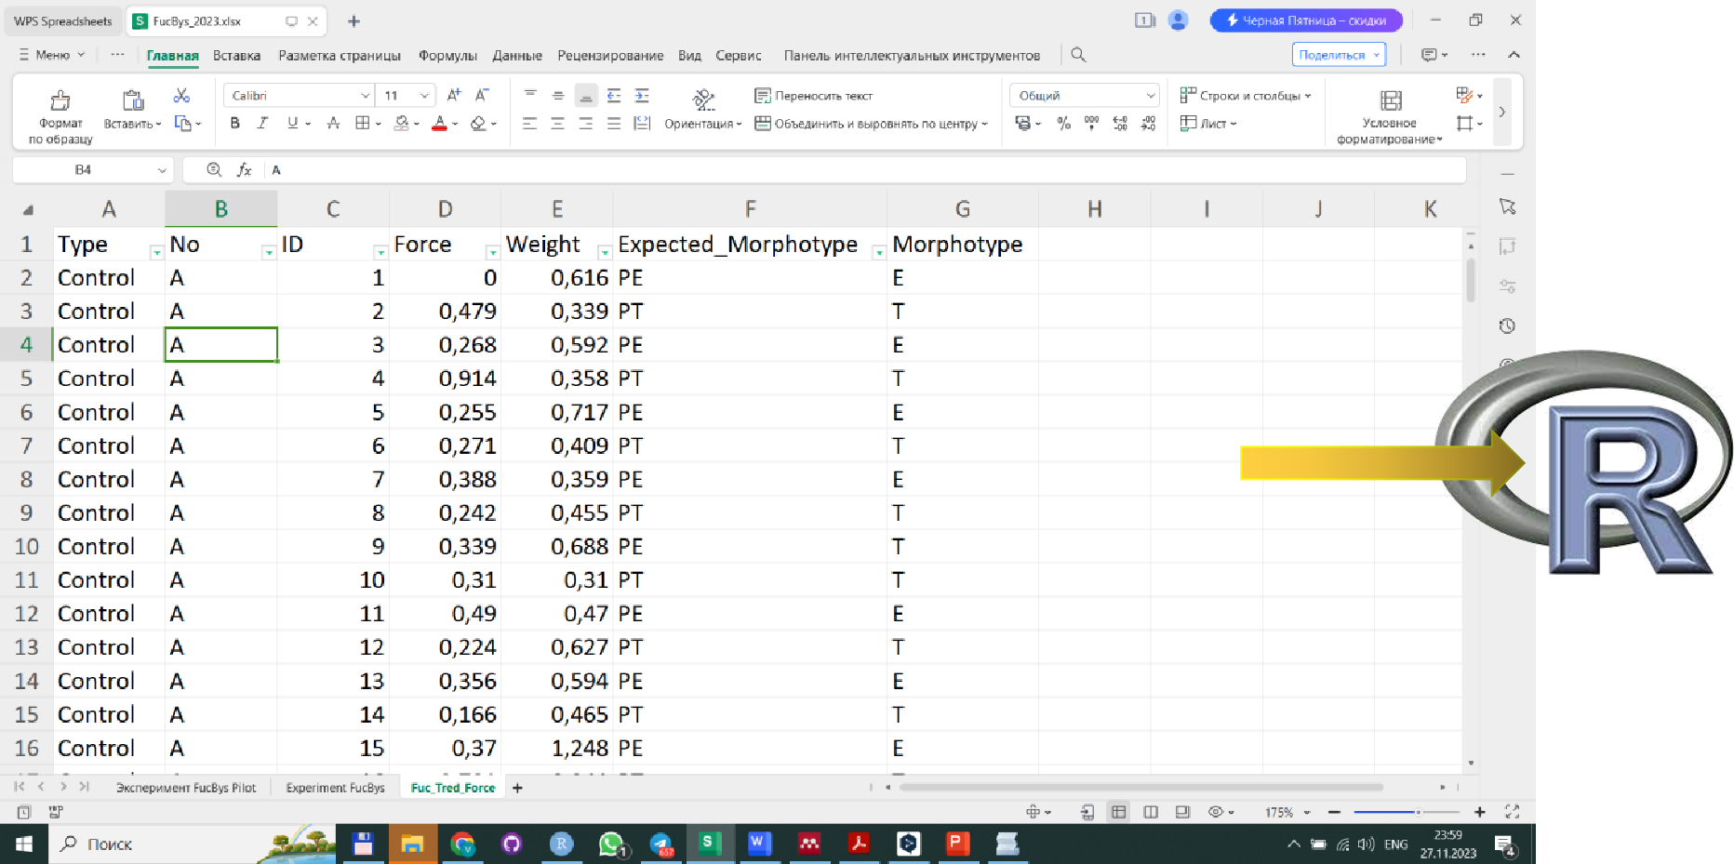
Tidyverse: культура организации данных

Slide 7
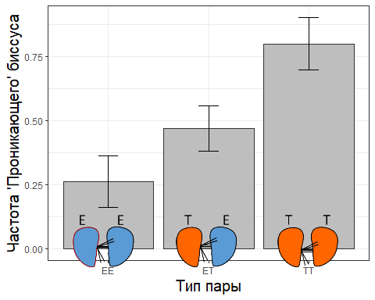
Немного кода и грамматики графиков
library(readxl) library(dplyr) library(ggplot2) library(png) myt_d <- read_excel("Data/TouchTrEd_D_2023.xlsx", na = "NA") myt_d <- myt_d %>% filter(!is.na(Supposed_Morph_A)) myt_d <- myt_d %>% mutate(Reciproc = ifelse(Reciprocal_threads == "0", "No", "Present"), Total_Bys_A = To_Substr_A + To_mate_A, Total_Bys_B = To_Substr_B + To_mate_B, Prop_to_Mate_A = To_mate_A/Total_Bys_A, Prop_to_Mate_B = To_mate_B/Total_Bys_B)

Slide 8
Вторая ступень магии: Колдуем над текстом

Slide 9
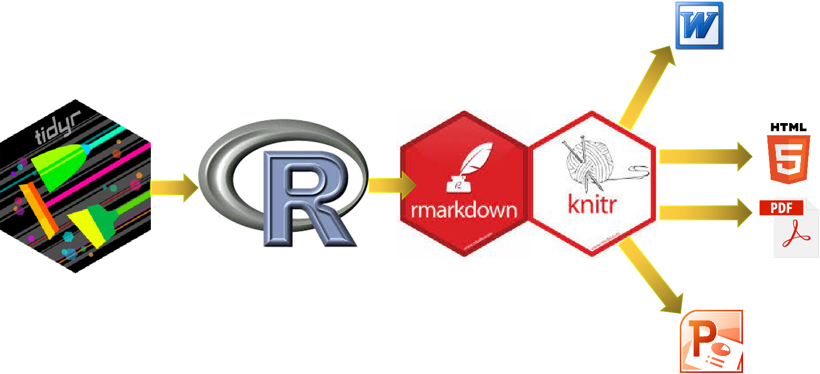
Документ порождается кодом

Slide 10
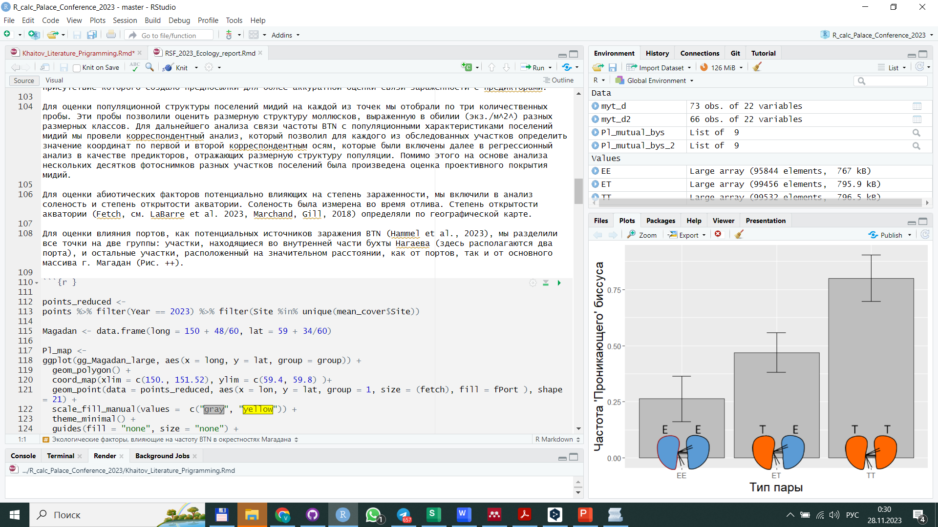
Код документа

Slide 11
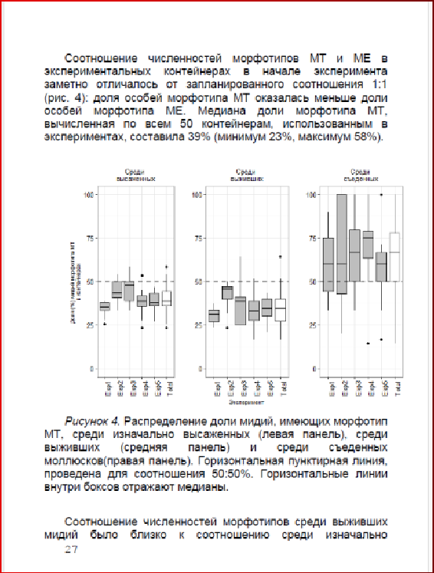
Итоговый документ

Slide 12
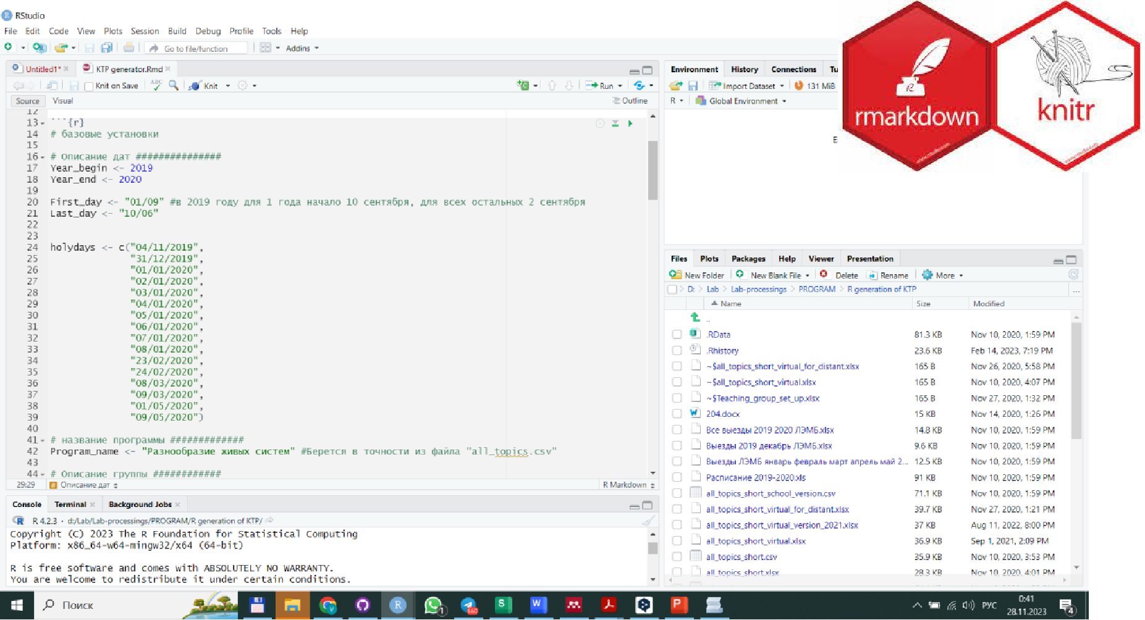
Прикладная магия для практикующих педагогов

Slide 13
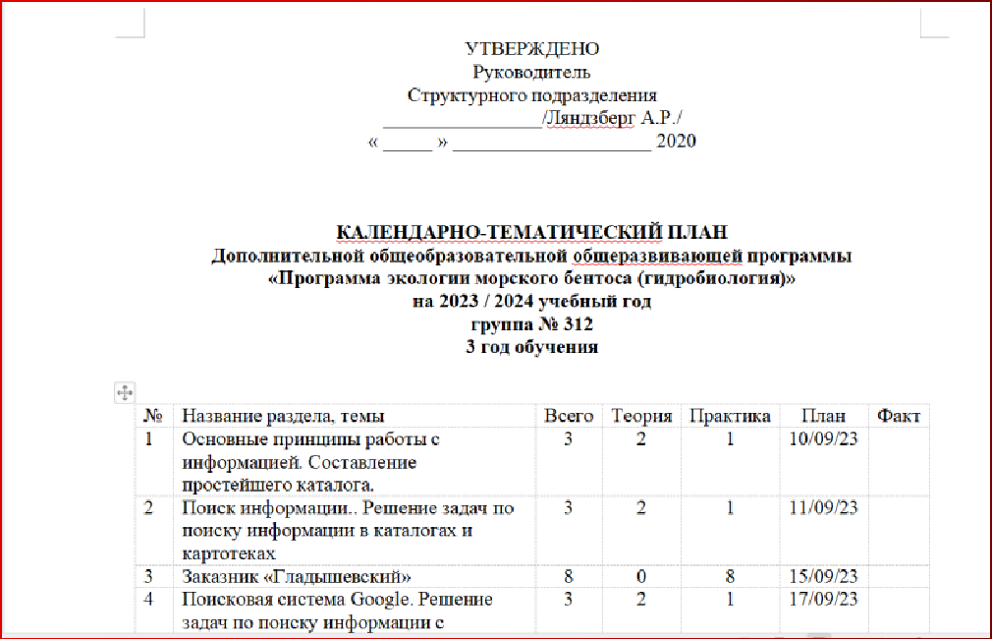
Прикладная магия для практикующих педагогов
Рутинная работа по созданию шаблонных документов порождается небольшим программистским усилием.

Slide 14
Pro et Contra
За
Технологии литературного программирования открывают широкие горизонты для взаимодействия и образования
Дисциплинируют ум
Развивают навыки рациональной работы с информацией
Позволяют приобщиться к современным трендам
etc…
Против
Надо немного поработать…

Slide 15
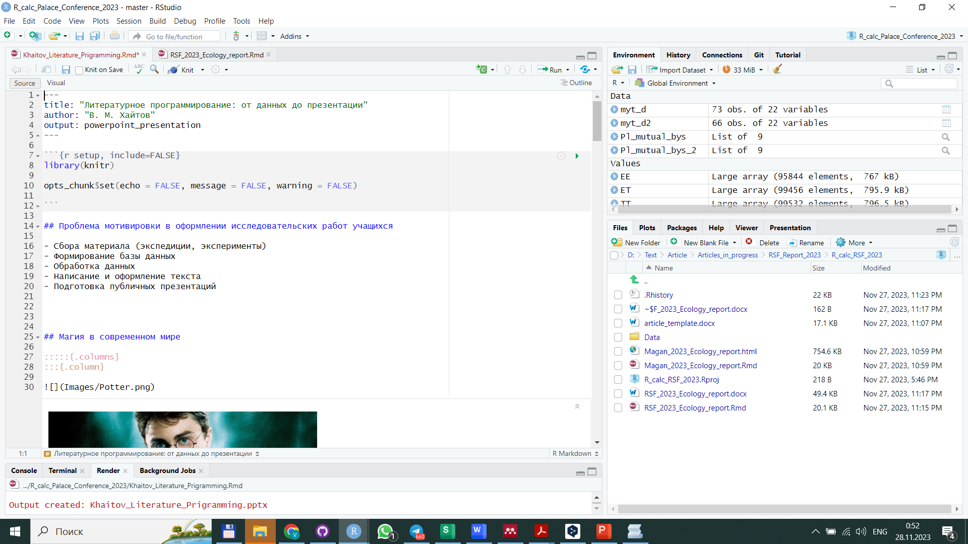
Эта презентация была порождена той же магической силой…

Slide 16
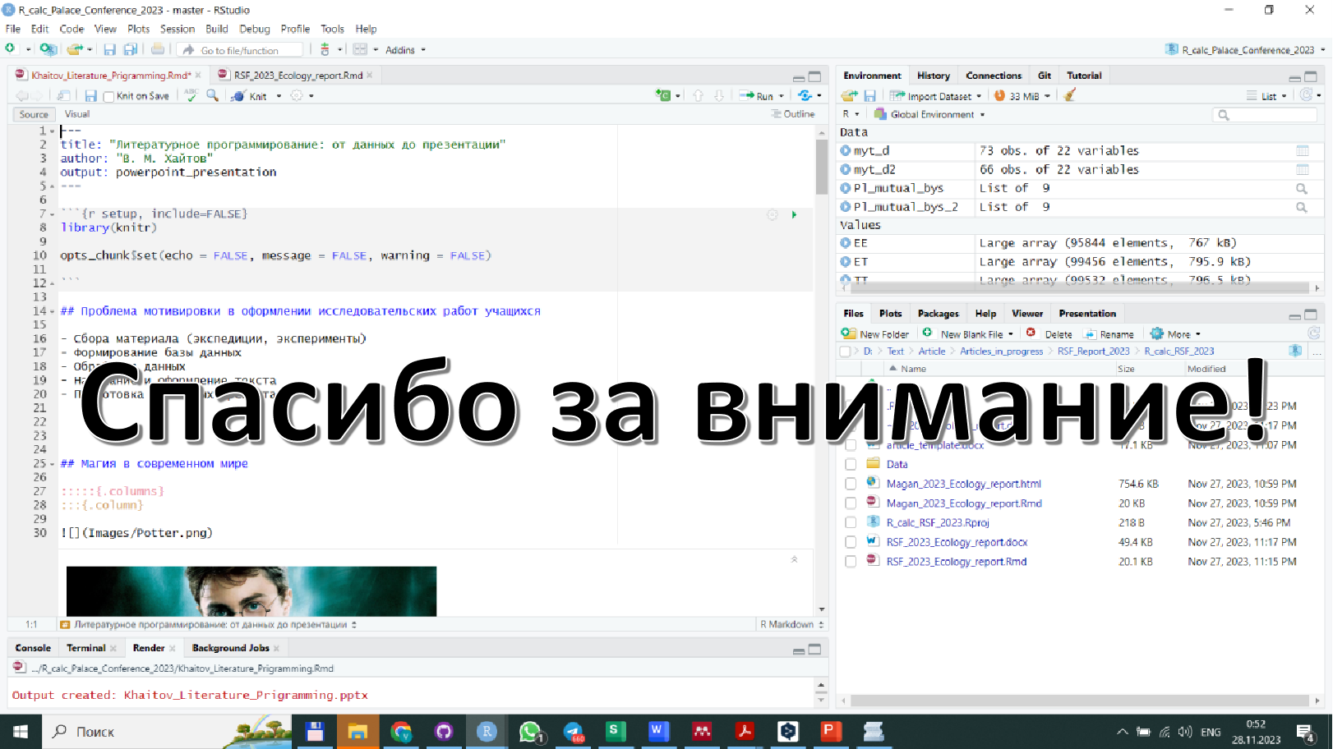
Эта презентация была порождена той же магической силой…

